Slide 1
Stereo Vision Geometry
201424522

Slide 2
목차
Computer Vision
좌표계
사영 기하학(Projection Geometry)
Stereo Vision
Binocular Disparity
Triangular
Epipolar Geometry

Slide 3
Computer Vision
Computer vision is an interdisciplinary field that deals with how computers can be made to gain high-level understanding from digital images.
1960년 대, 인공지능 분야의 확장으로 인간 시각 기능의 모방을 위해 연구.
실제 세계에 존재하는 다차원 정보를 상징적, 수치적 정보로 나타내는 것.
3D -> 2D

Slide 4
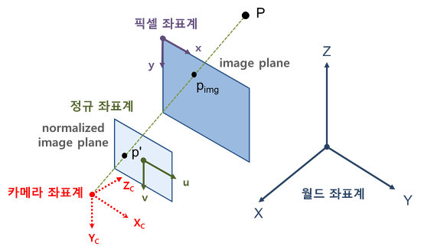
Computer Vision -좌표계

Slide 5
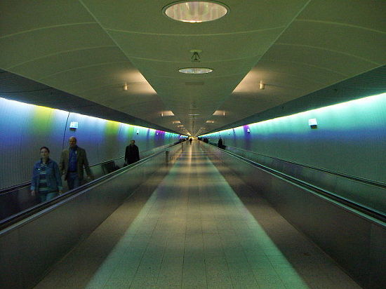
Computer Vision -사영 기하학(Projection Geometry)
Homogeneous Coordinate (동차 좌표계)
(wx,wy,wz,…,w)
↓
(wx,wy,w)
사영기하학(射影幾何學, 영어: projective geometry)은 기하학적 물체가 사영변환 할때 변하지 않는 특성들을 연구하는 학문이다.
실세계에서 평행한 두 선을 무한히 늘이면 어느 한 점에서 교점이 생기게 된다.

Slide 6
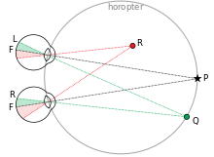
Stereo Vision
2개의 카메라가 서로 다른 위치에 존재하고, 임의의 점에서 서로의 광학축이 교차할 때, 어떤 물체가 두 카메라의 이미지에 동시에 나타난다면, 두 카메라의 이미지의 연관 위치를 통해 물체의 3D 정보를 추출하는 기법.
인간을 포함한 대부분의 동물의 시각 계통에 가장 근접한 접근방법.
(Binocular)

Slide 7
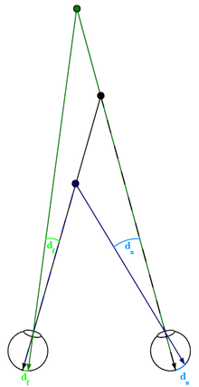
Stereo Vision -Binocular Disparity
초점 (Focus)

Slide 8
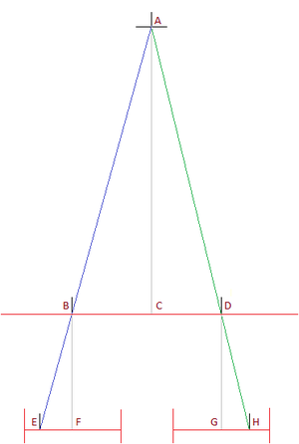
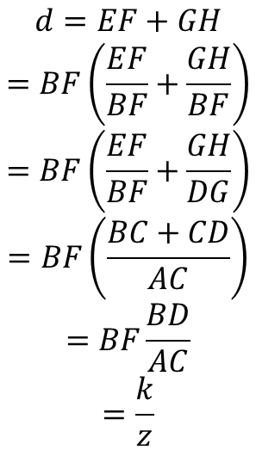
Stereo Vision -Triangulation

Slide 9
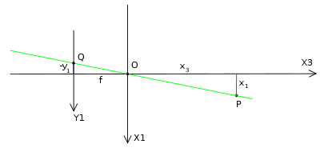
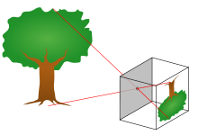
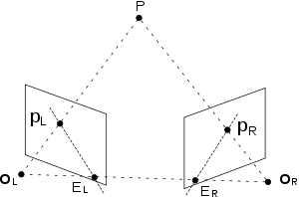
Stereo Vision -Epipolar Geometry
Pinhole Camera
Epipolar Geometry 개념도

Slide 10
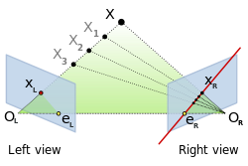
Stereo Vision -Epipolar Geometry

Slide 11
Q&A 및 출처
https://en.wikipedia.org/wiki/Computer_stereo_vision
http://darkpgmr.tistory.com/83

